Slide 1

DNS协议及域名存储与解析
孟宁
关注孟宁

Slide 2
什么是DNS
DNS 全称是:Domain Name System 域名系统
DNS是因特网的一项核心服务,它作为可以将域名和IP地址 相互映射的一个分布式数据库，能够使人更方便的访问互 联网，而不用去记住能够被机器直接读取的IP数串。
www.ustc.edu.cn -> 218.22.21.21

Slide 3
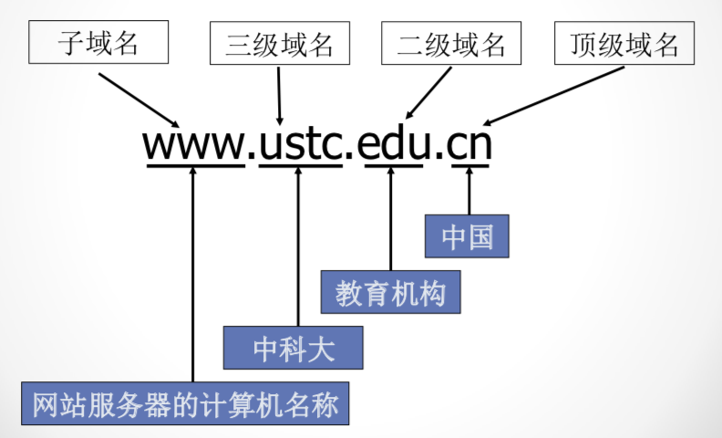
www.ustc.edu.cn

Slide 4
DNS的基本原理
从应用的角度上看，对DNS的访问是通过一个地址解析器（ resolver）来完成的。在一个应用程序请求TCP打开一个连接或使用UDP发送一个数据报之前。心须将一个主机名转换为一个IP地址。
在Unix类主机中，该解析器主要是通过两个库函数gethostbyname 和gethostbyaddr来访问的，它们在编译应用程序时与应用程序连接在一起。前者接收主机名字返回IP地址，而后者接收IP地址来寻找主机名字。
解析器通过一个或多个DNS服务器来完成这种相互转换。
DNS协议使用了UDP和TCP协议，UDP通常用于查询和响应，TCP用于主服务器和从服务器之间的传送。DNS端口 53

Slide 5
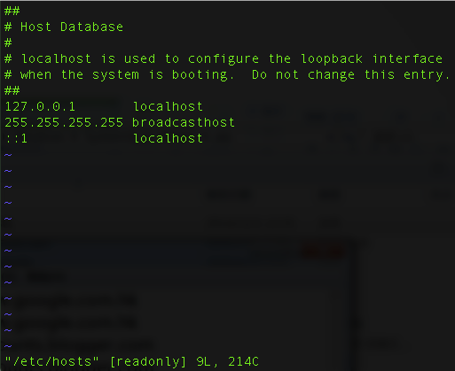
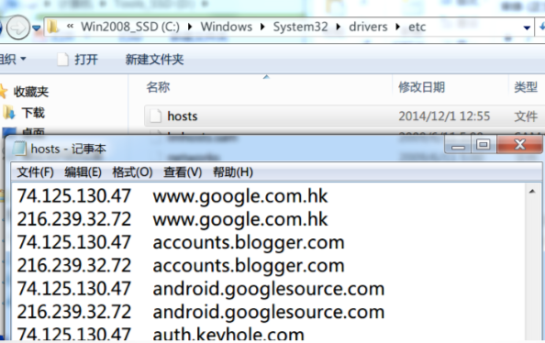
静态映射
每台设备上都配置主机到IP地址的映射，各设备独立维护自己的映射表，而且只供本设备使用;

Slide 6
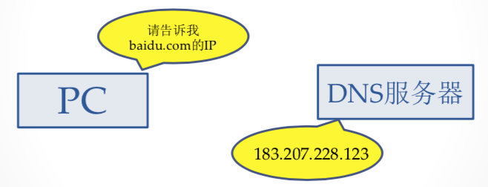
动态映射
建立一套域名解析系统(DNS)，只在专门的 DNS服务器上配置主机到IP地址的映射，网络上需要使用主机名通信的设备，首先需要到DNS服务器查询主机所对应的IP地址。

Slide 7
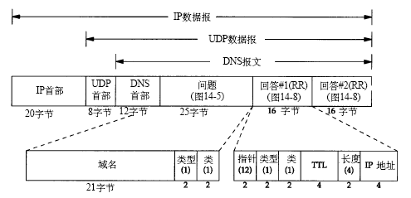
DNS查询和响应的一般格式

Slide 8
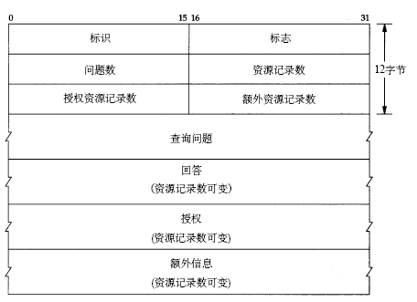
DNS查询和响应的一般格式

Slide 9
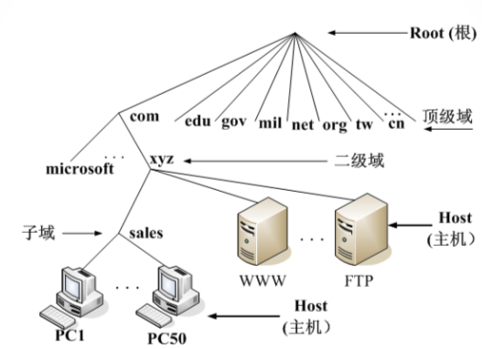
DNS的架构

Slide 10
根域名服务器
1个为主根服务器，放置在美国。其余12个均为辅根服务 器，其中9个放置在美国，欧洲2个，位于英国和瑞典，亚洲1个， 位于日本。每个服务器要使用字母表中的单个字母命名，13个根服务器以A~M命名。
中国大陆地区内有4组根服务器镜像(F，I，J，L)，在少数极端情况下(比如全球互联网出现大面积瘫痪、或者中国互联网国际出口堵塞)，至少能保证国内的站点由国内的域名服务器来解析。

Slide 11
gethostbyname
使用这个东西，首先要包含2个头文件：
#include <netdb.h>
#include <sys/socket.h>
struct hostent *gethostbyname(const char *name);这个函数的传入值是域名或者主机名，例如"www.ustcsz.edu.cn"等。传出值，是一个hostent的结构。如果函数调用失败，将返回NULL。

Slide 12
hostent的结构
struct hostent {
char *h_name; /*主机的规范名*/
char **h_aliases;/*主机的别名*/
/*主机ip地址的类型，到底是ipv4(AF_INET)，还是ipv6(AF_INET6)*/
int h_addrtype;
int h_length;/*主机ip地址的长度*/
char **h_addr_list;/*主机的ip地址，是以网络字节序存储的*/
};

Slide 13
域名解析范例代码
#include <sys/socket.h>
#include <netinet/in.h>
#include <arpa/inet.h>
#include <netdb.h>
#include <stdlib.h>
#include <stdio.h>
int main() {
struct hostent *hp = gethostbyname(“github.com");
if (hp == NULL) {
fprintf(stderr,"gethostbyname() failed\n");
} else {
printf("%s = ", hp->h_name);
unsigned int i=0;
while ( hp -> h_addr_list[i] != NULL) {
printf( "%s ", inet_ntoa( *( struct in_addr*)( hp -> h_addr_list[i])));
i++;
}
printf("\n");
}
}

Slide 14
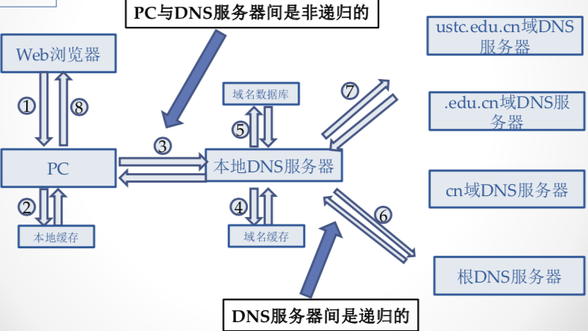
DNS解析的过程

Slide 15
DNS解析背后的网络通信过程
DNS解析使用的53号端口的UDP Socket sendto/recvfrom
通过系统调用陷入内核进入sys_sendto/sys_recvfrom，最终调用了函数指针sock->ops->sendmsg/sock->ops->recvmsg，具体代码见net/socket.c
sock->ops->sendmsg和sock->ops->recvmsg对应着udp_sendmsg和udp_recvmsg函数
IP协议栈路由选择和数据收发
二层数据链路层及设备驱动程序中数据收发

